Slide 1
Dodržiava zdravotnícky personál správny hygienicko-epidemiologický režim?
Mezinárodní kongres STERIL.CZ
Brno 2024
XVIII. výroční konference CSS
Mgr. Michal Adamišin, PhD., MPH
Verejný zdravotník – hygienik

Slide 2
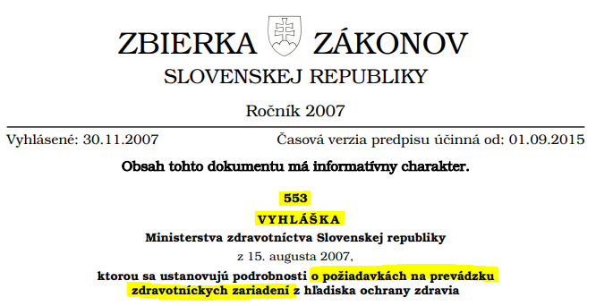

Slide 4
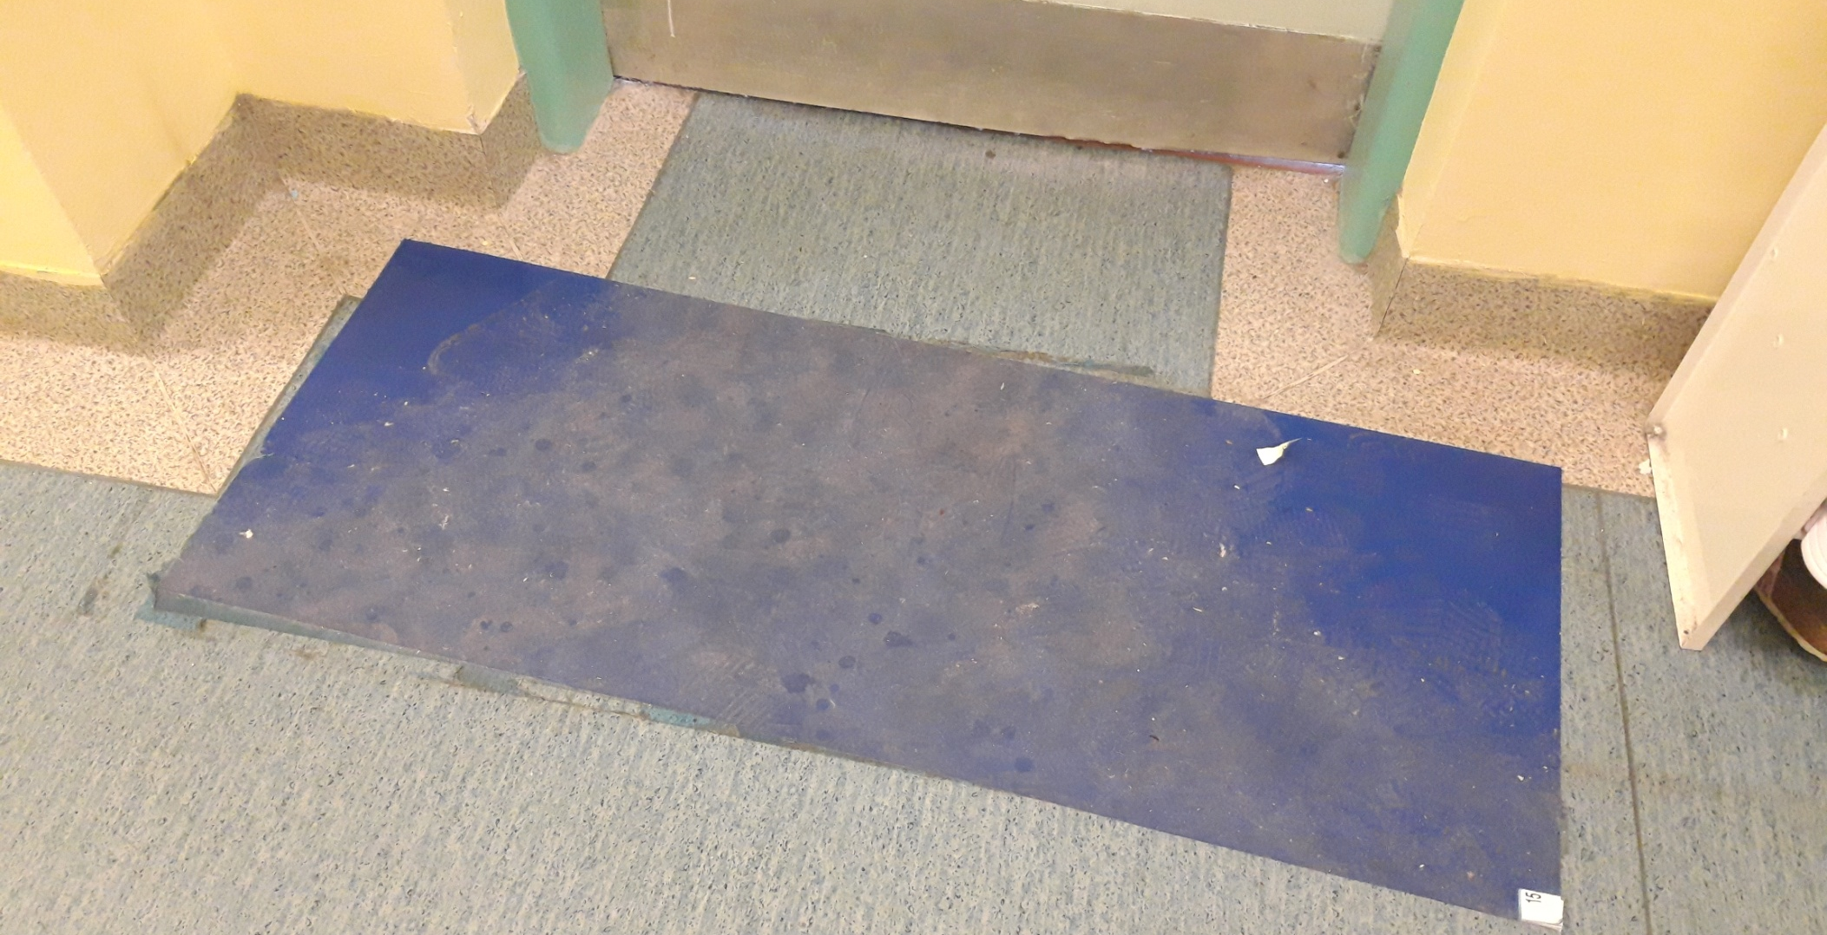
ZAČÍNAME

Slide 7
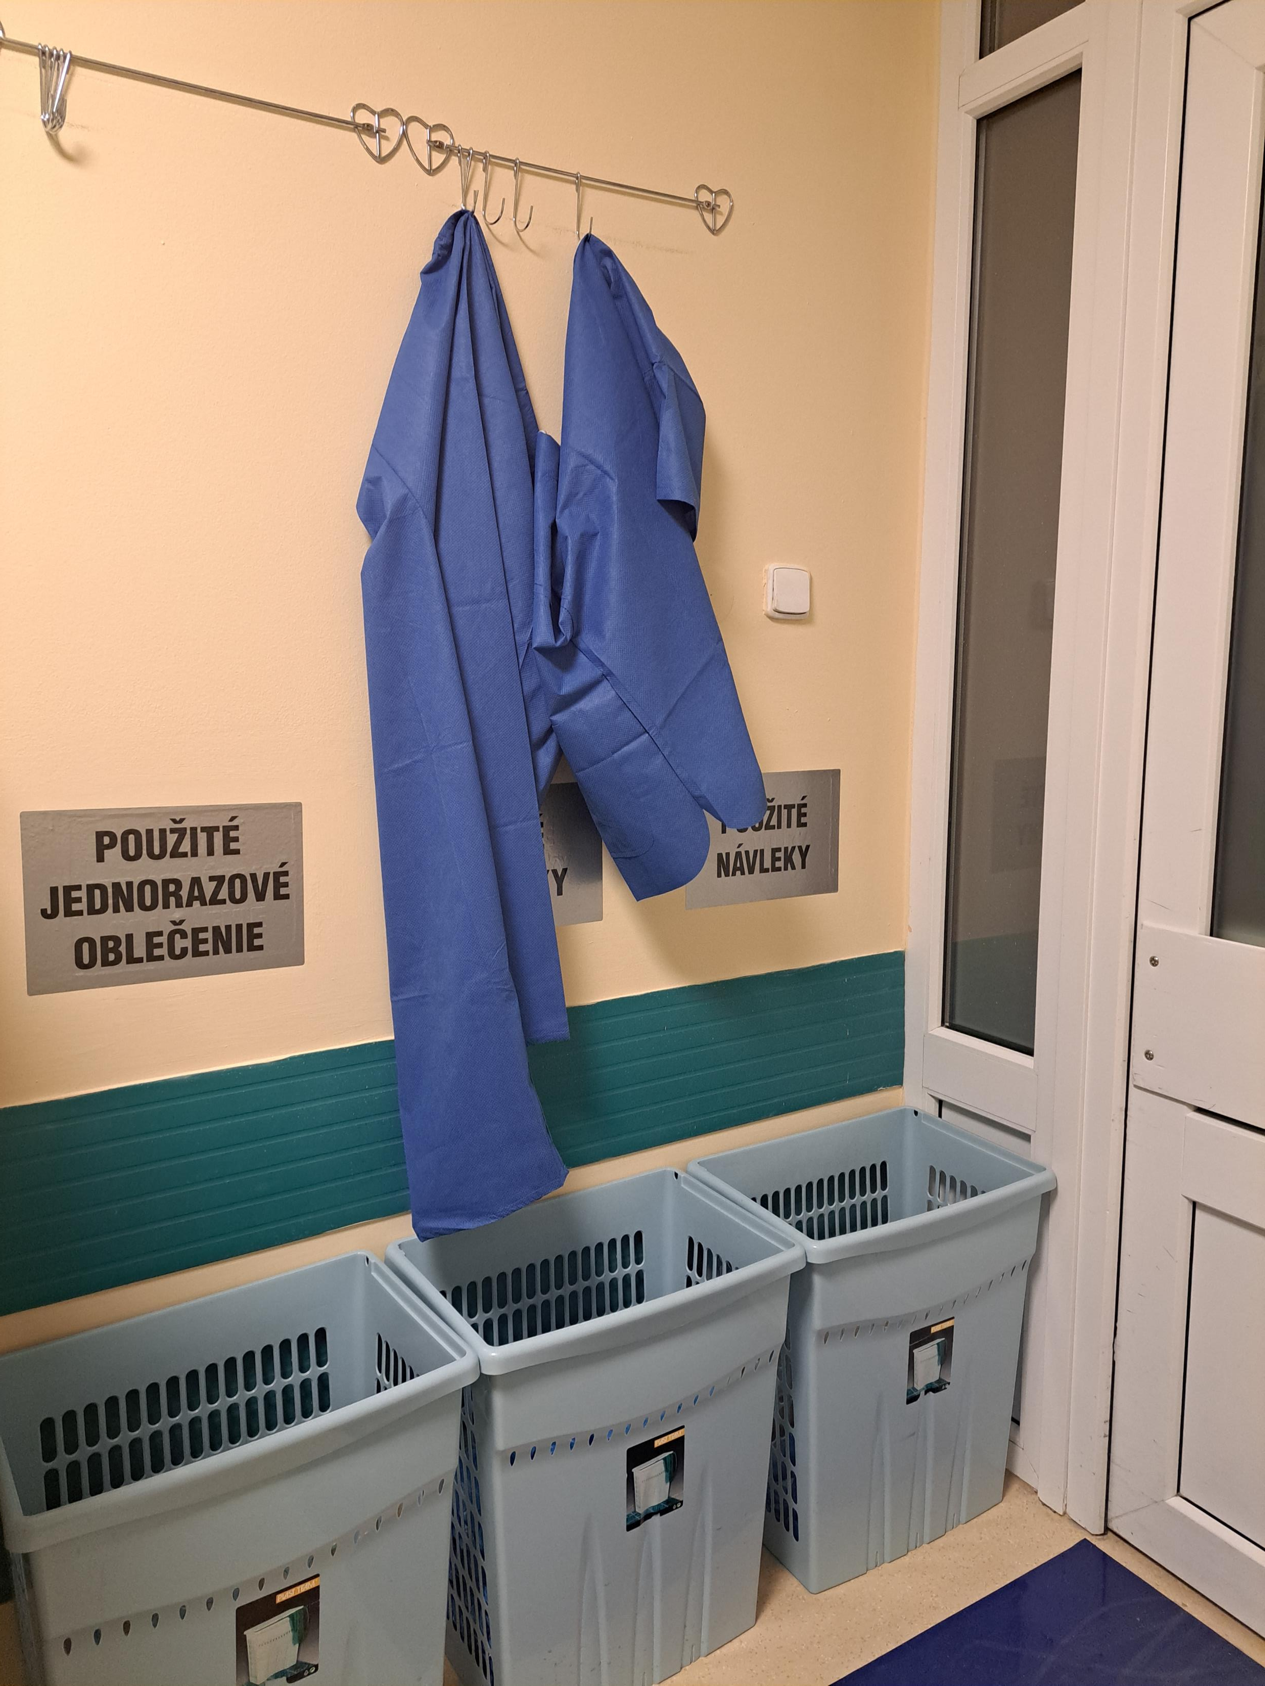

Slide 9
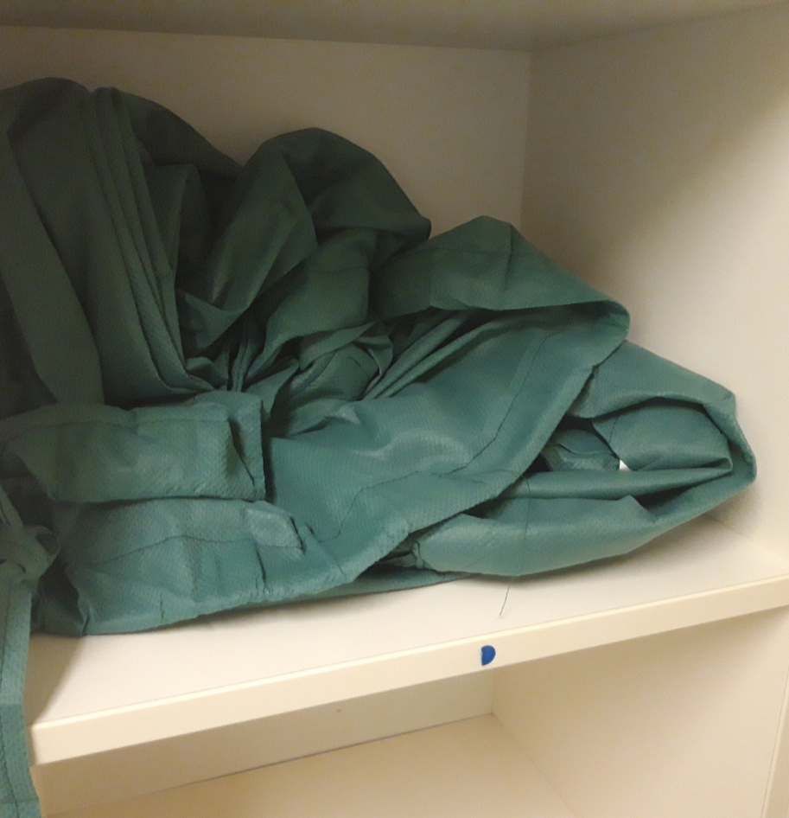
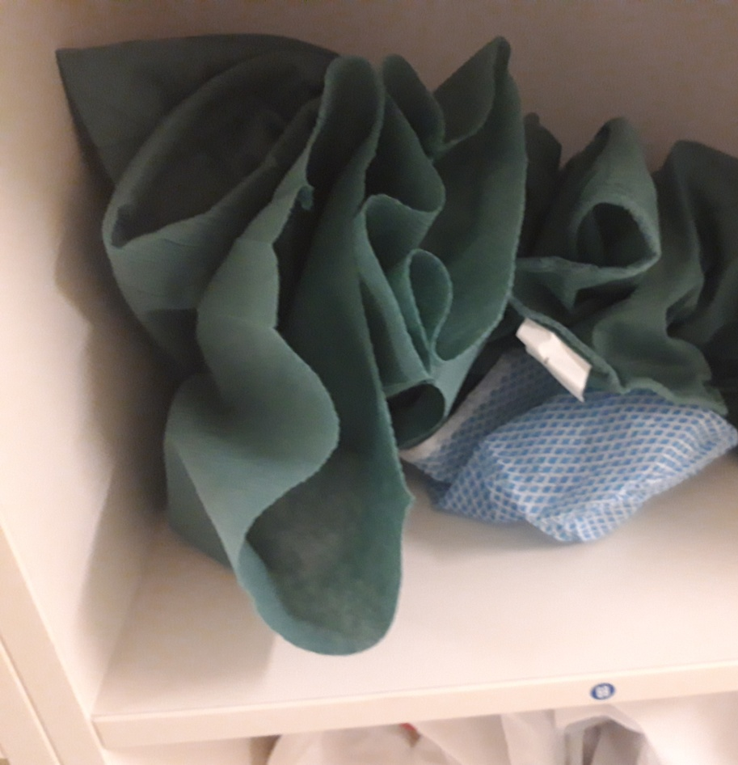

Slide 13
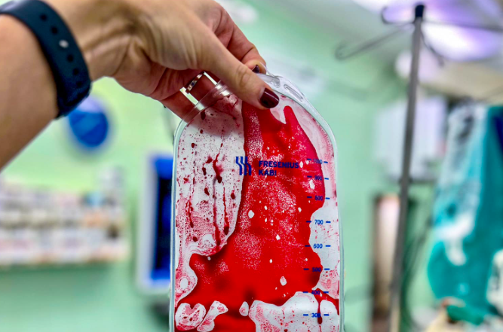
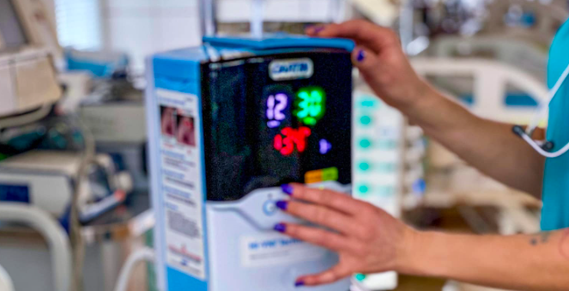

Slide 15
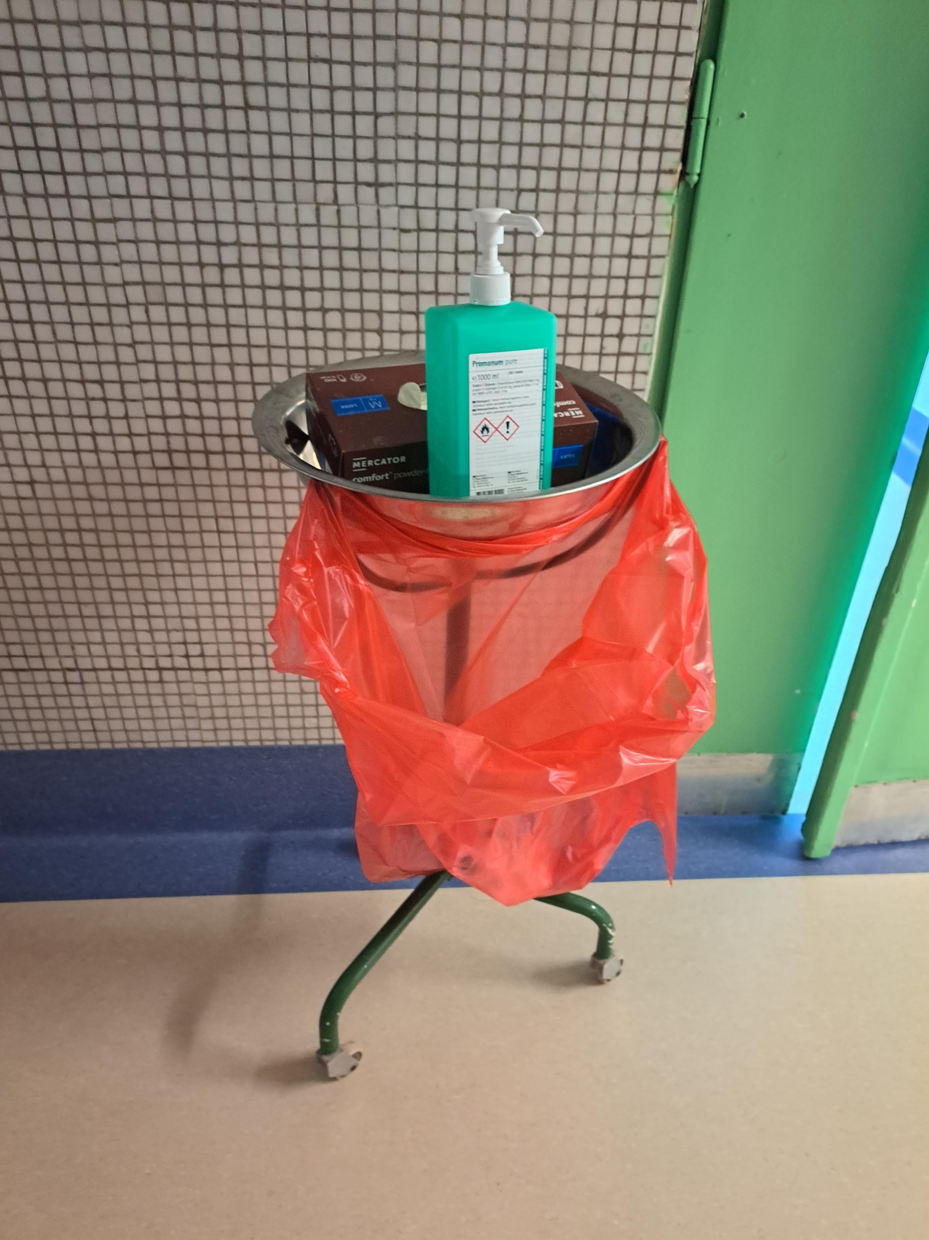

Slide 17
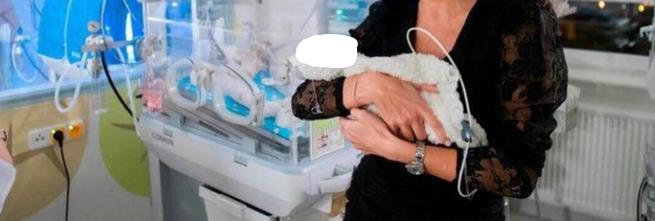

Slide 18
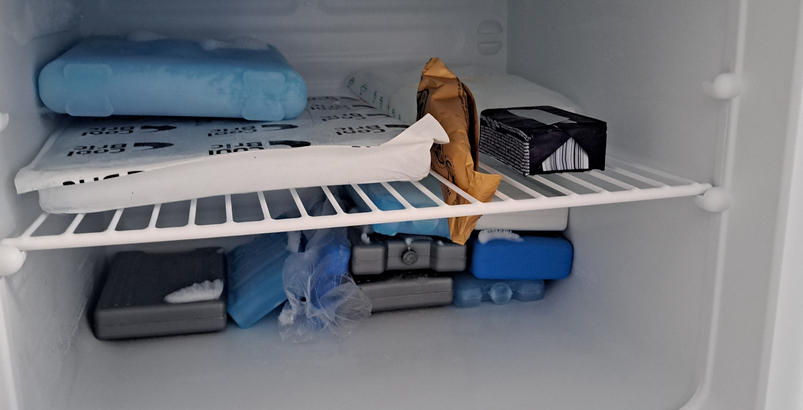

Slide 19
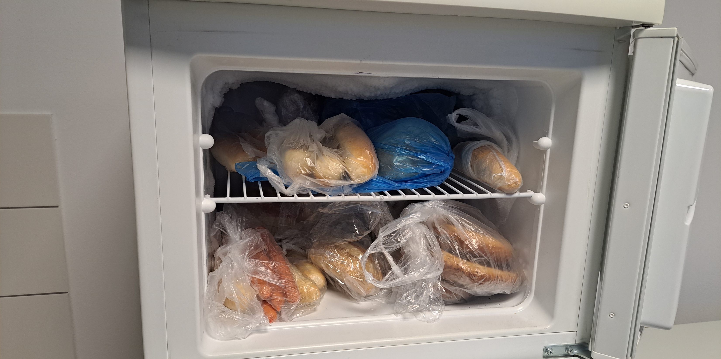

Slide 22
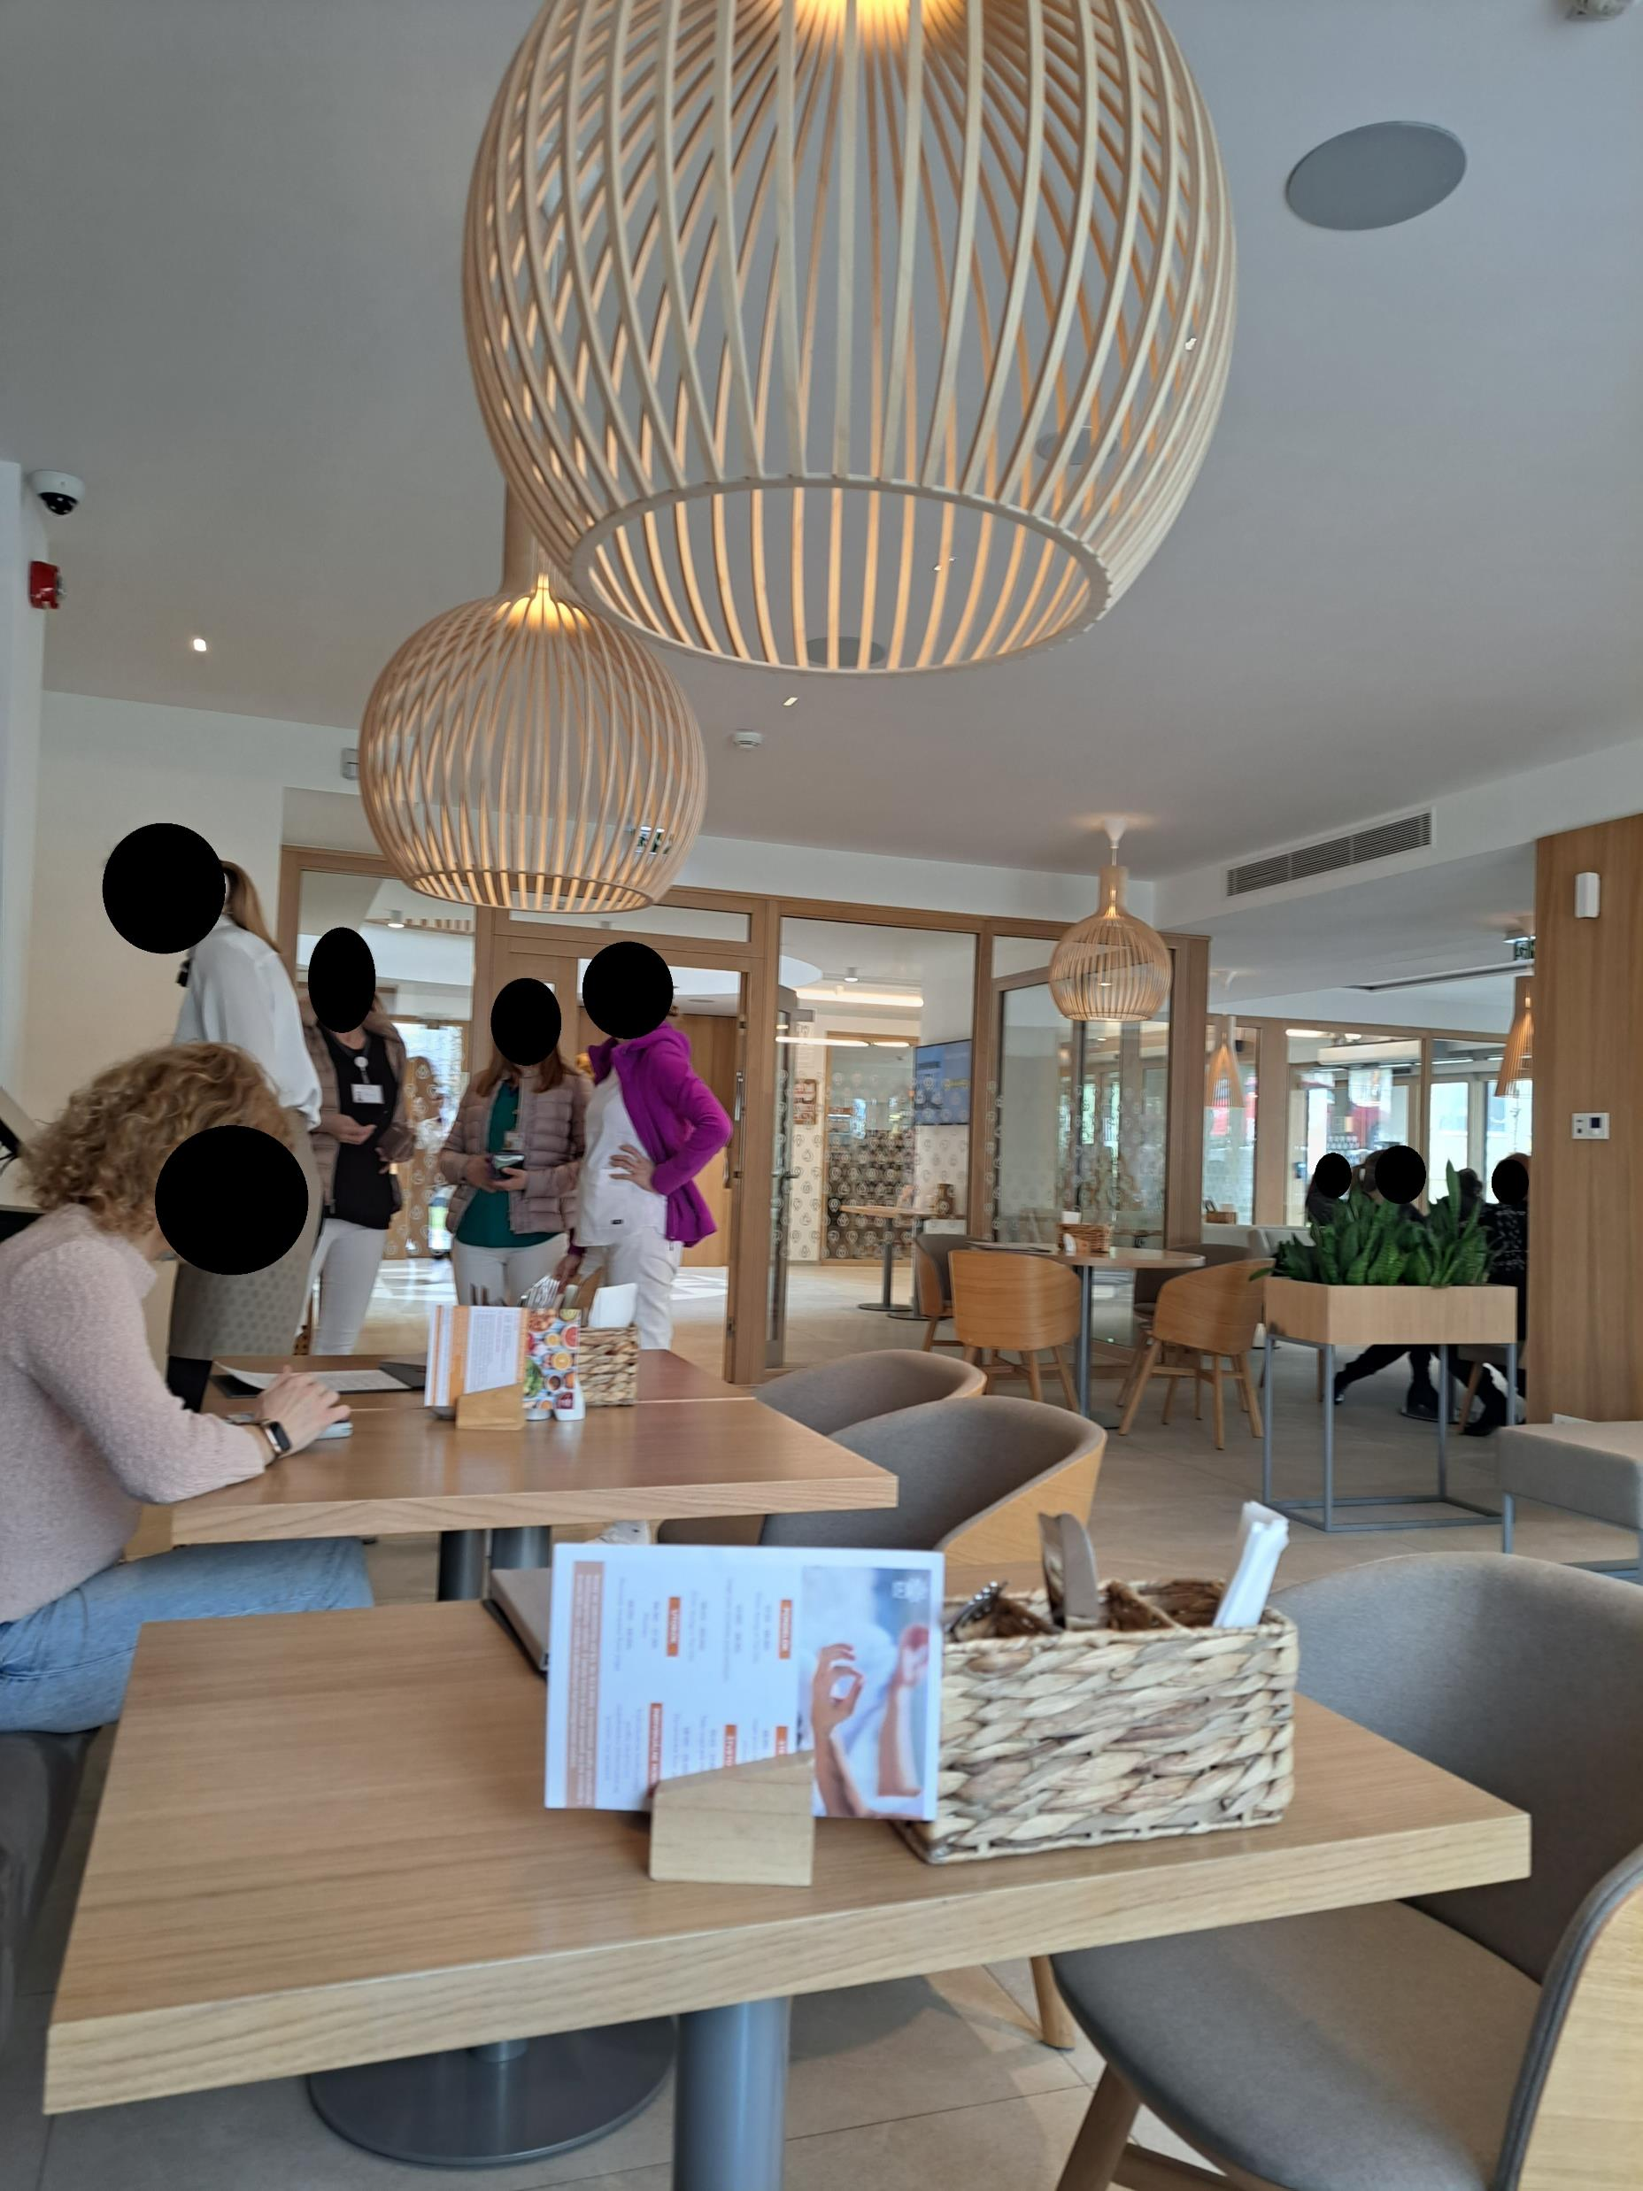

Slide 23
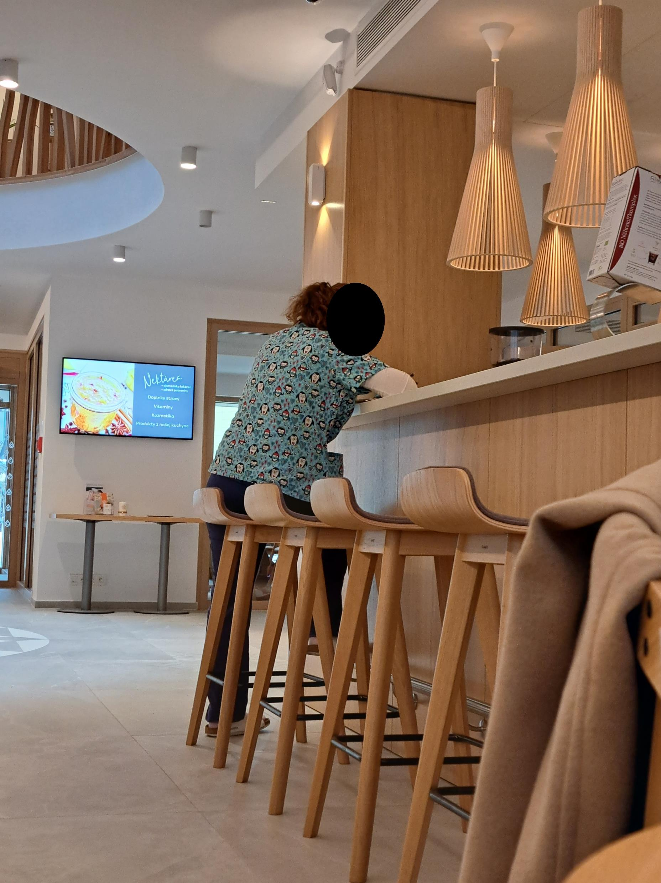

Slide 24
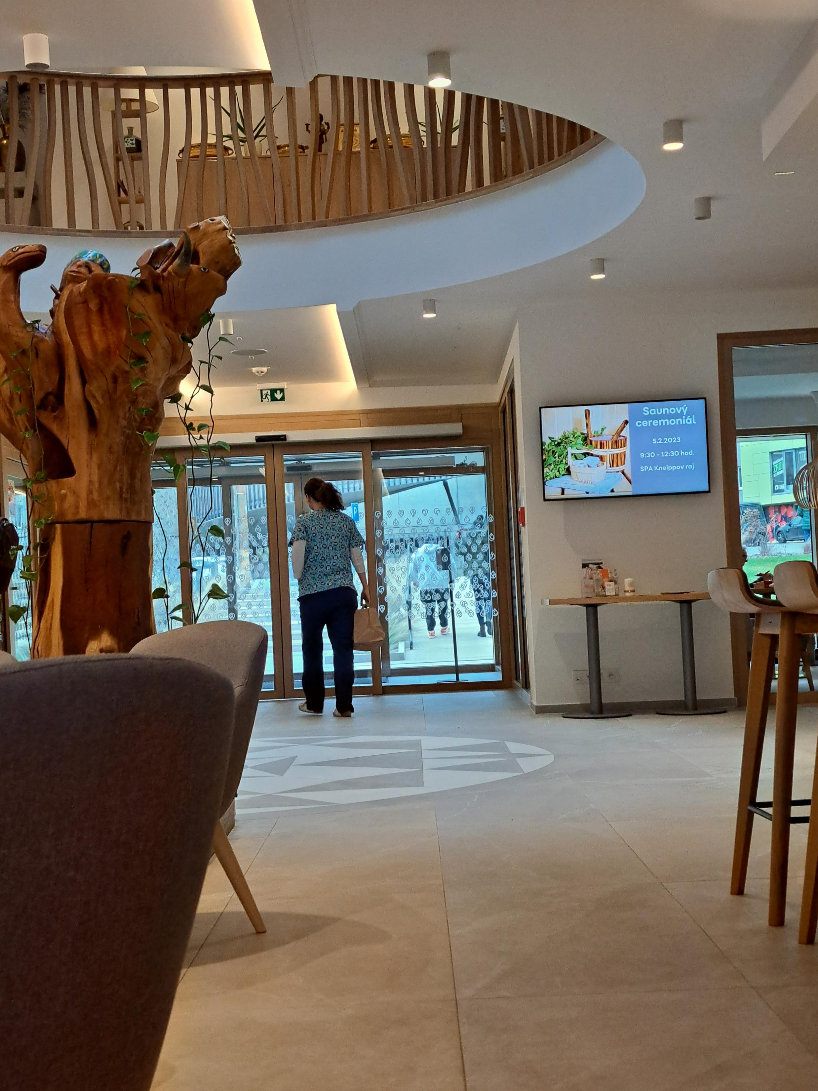

Slide 25
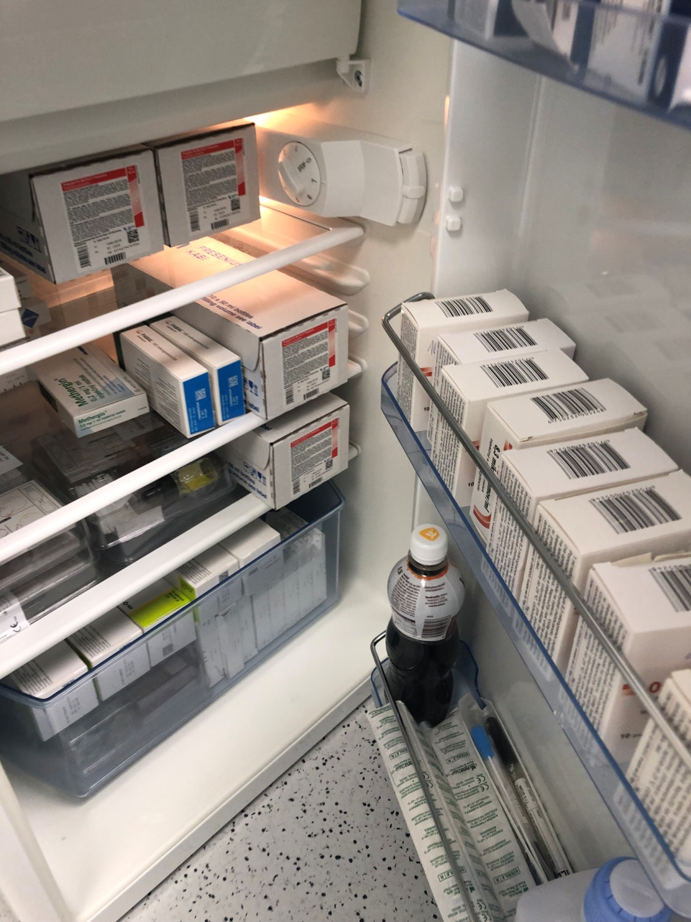

Slide 26
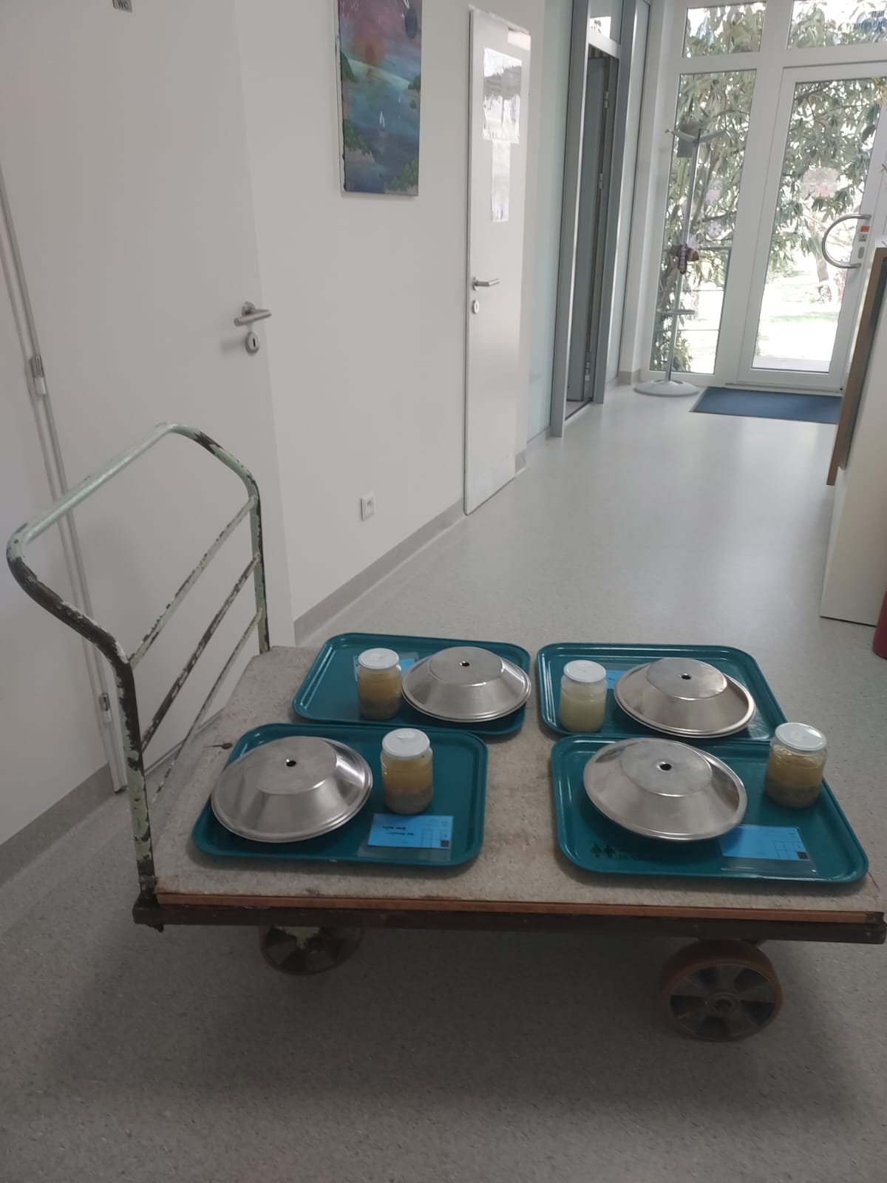
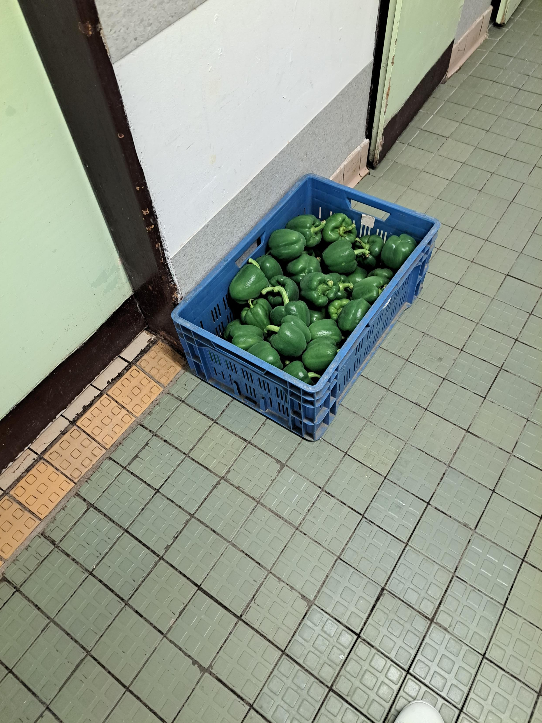

Slide 27
Medzitým v čistiacej miestnosti

Slide 28
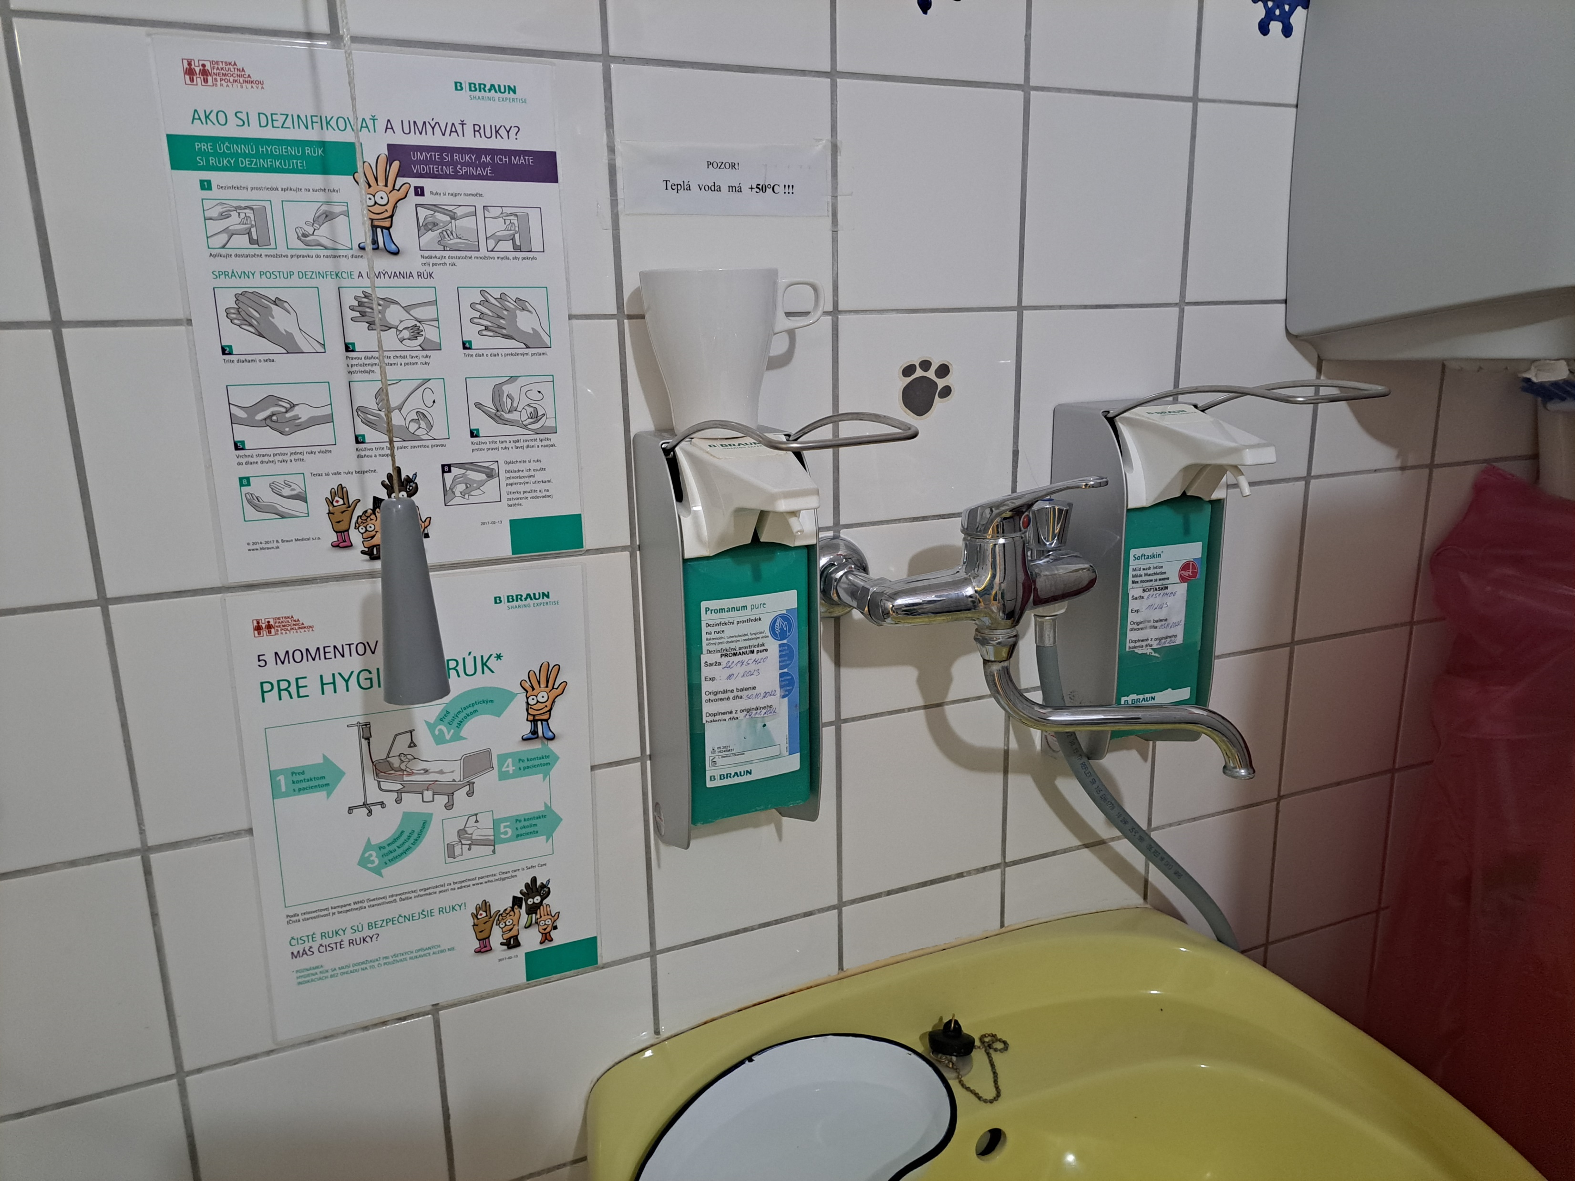
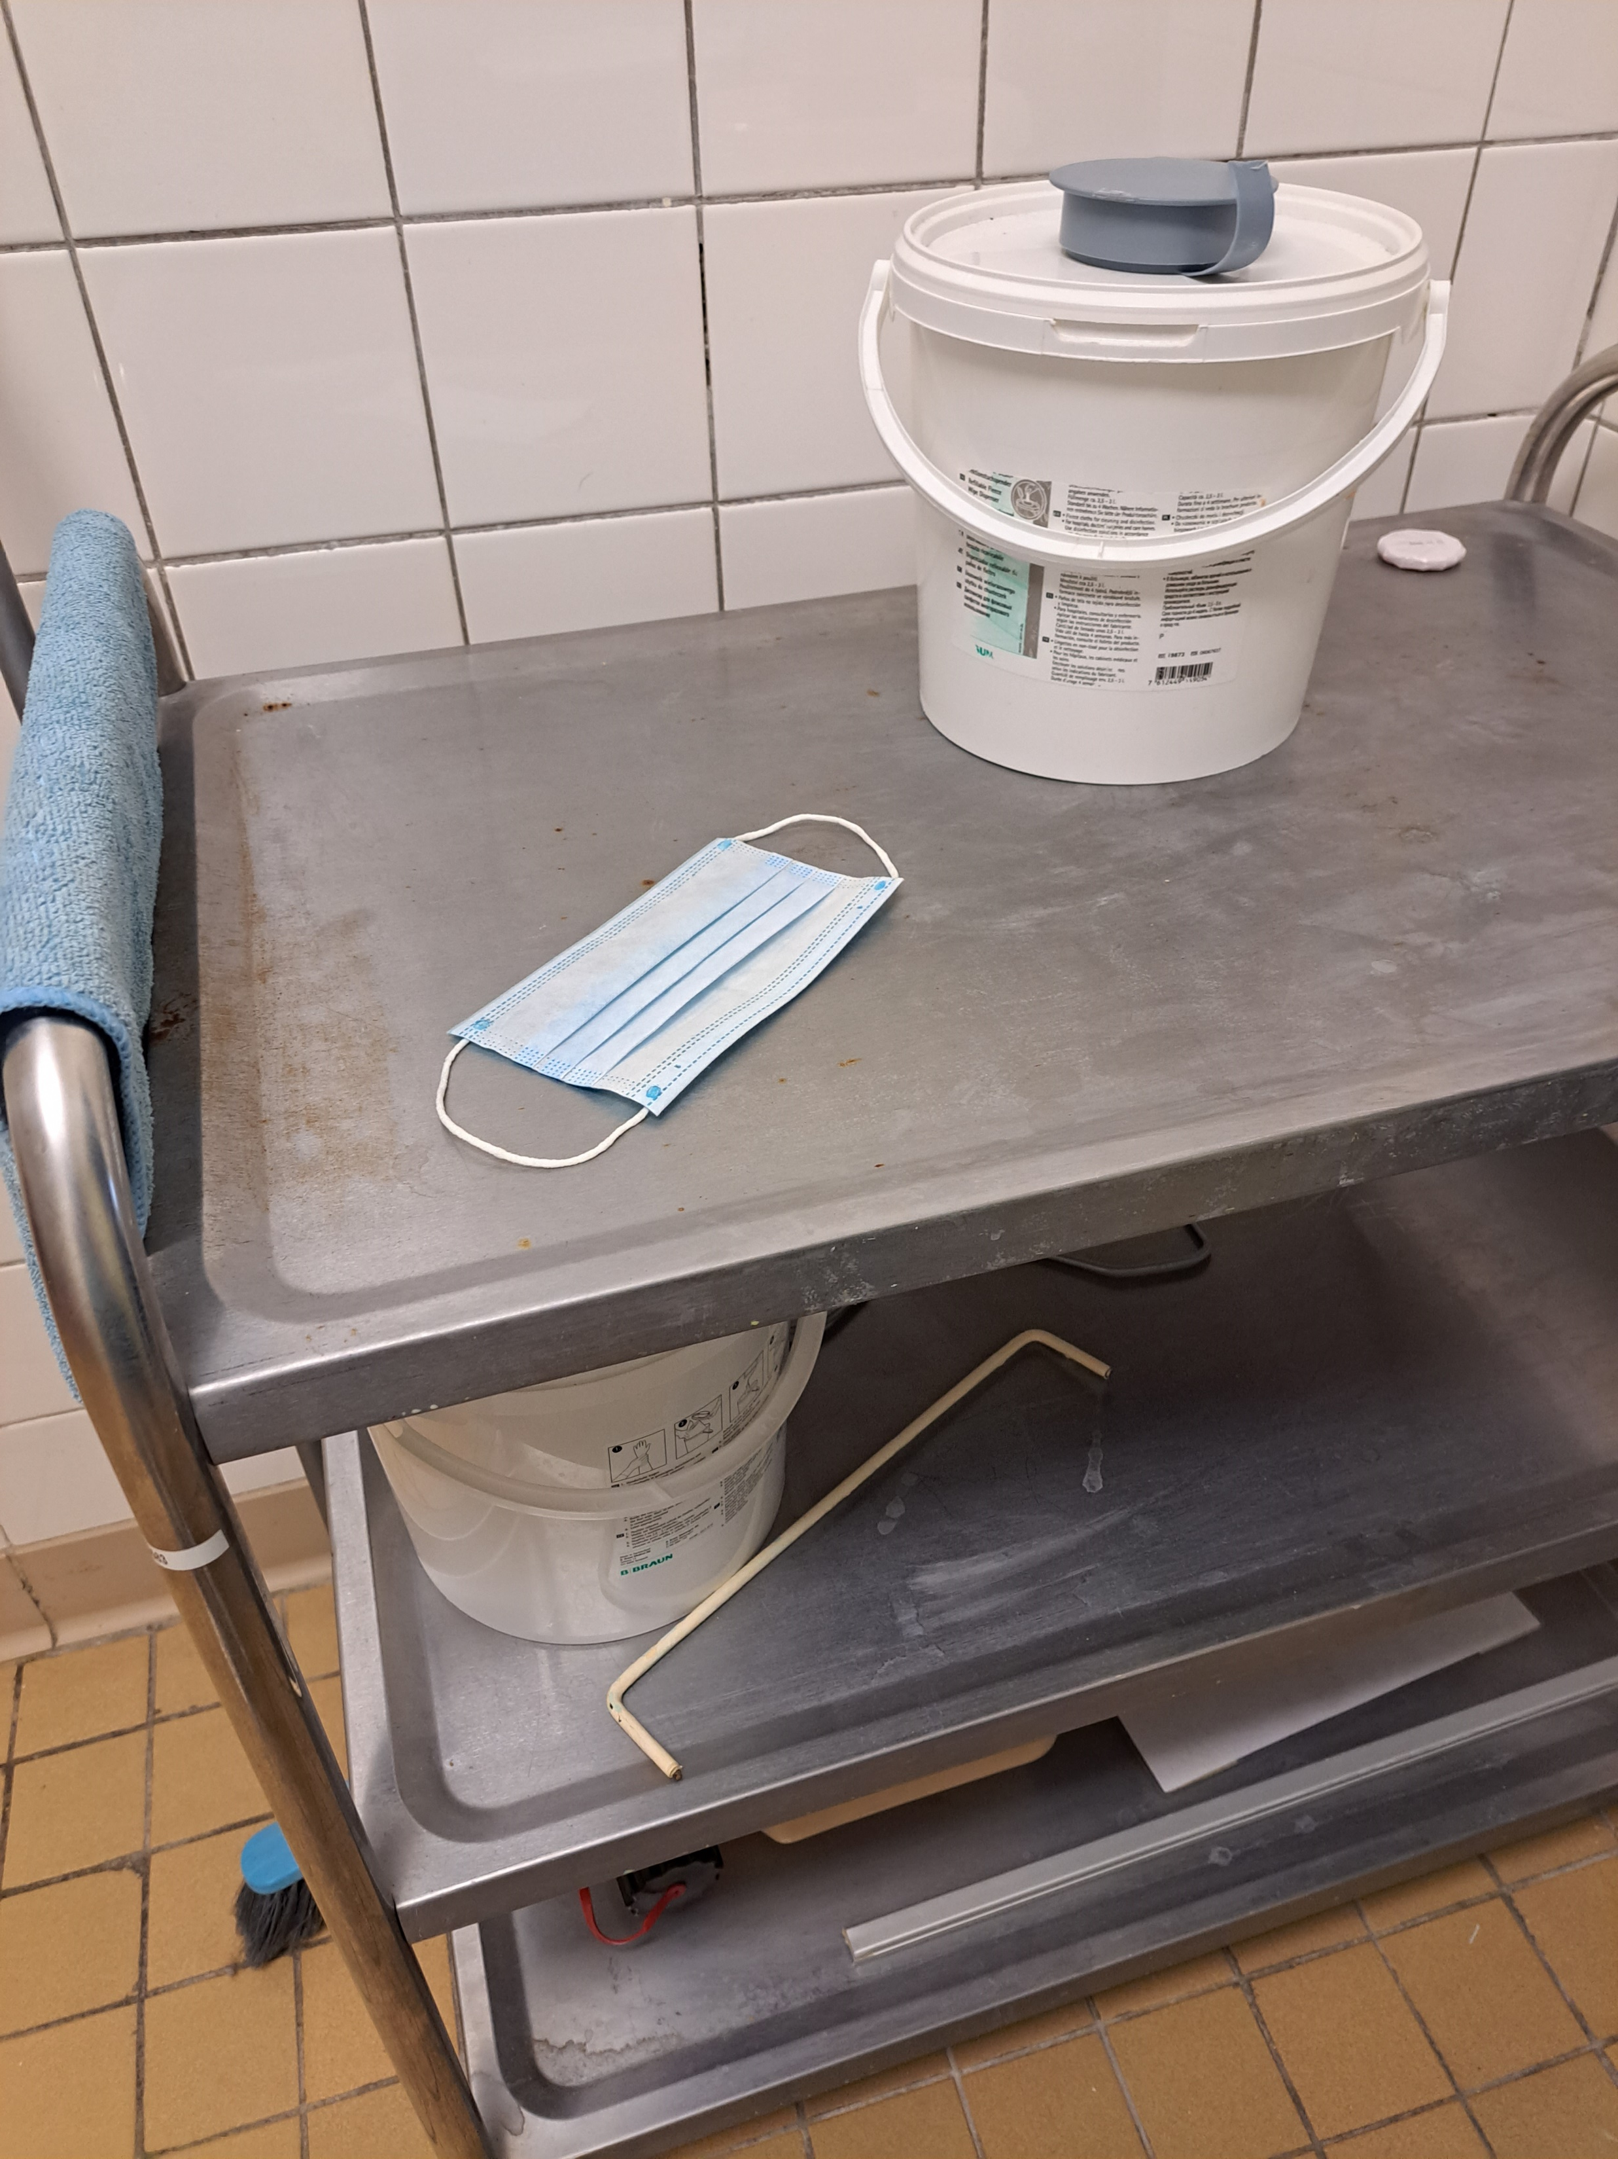
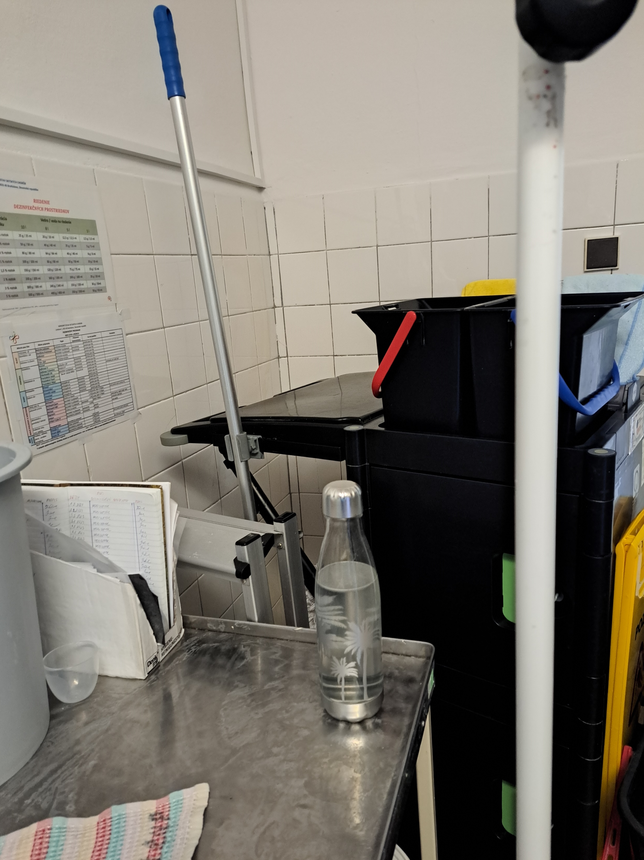

Slide 29
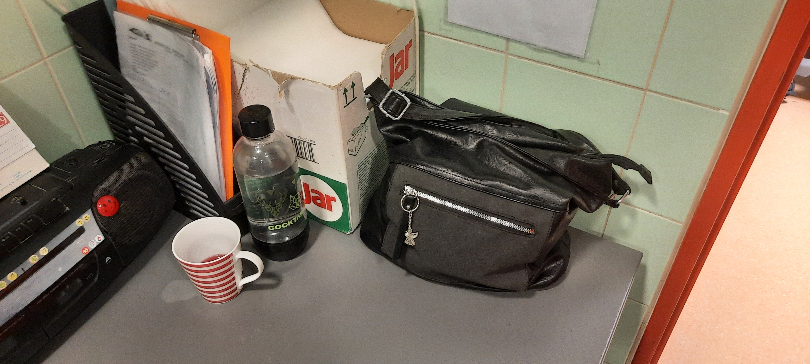

Slide 30
... vo vyšetrovni

Slide 31
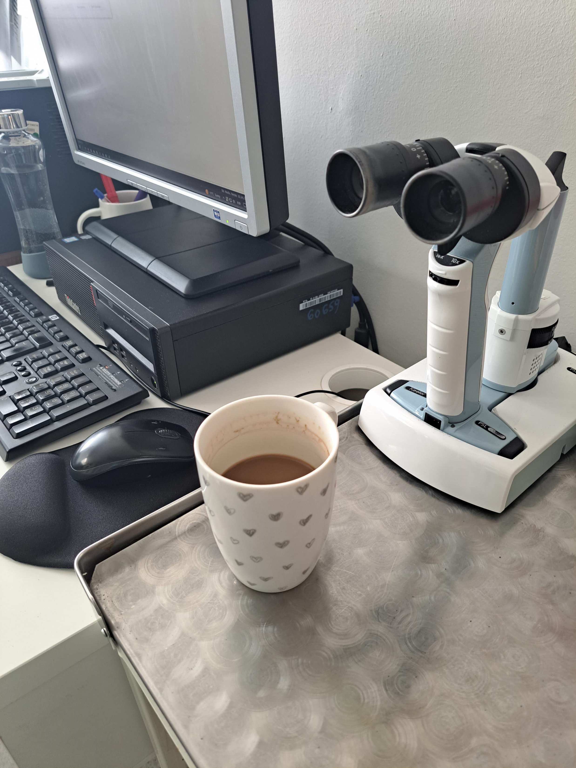
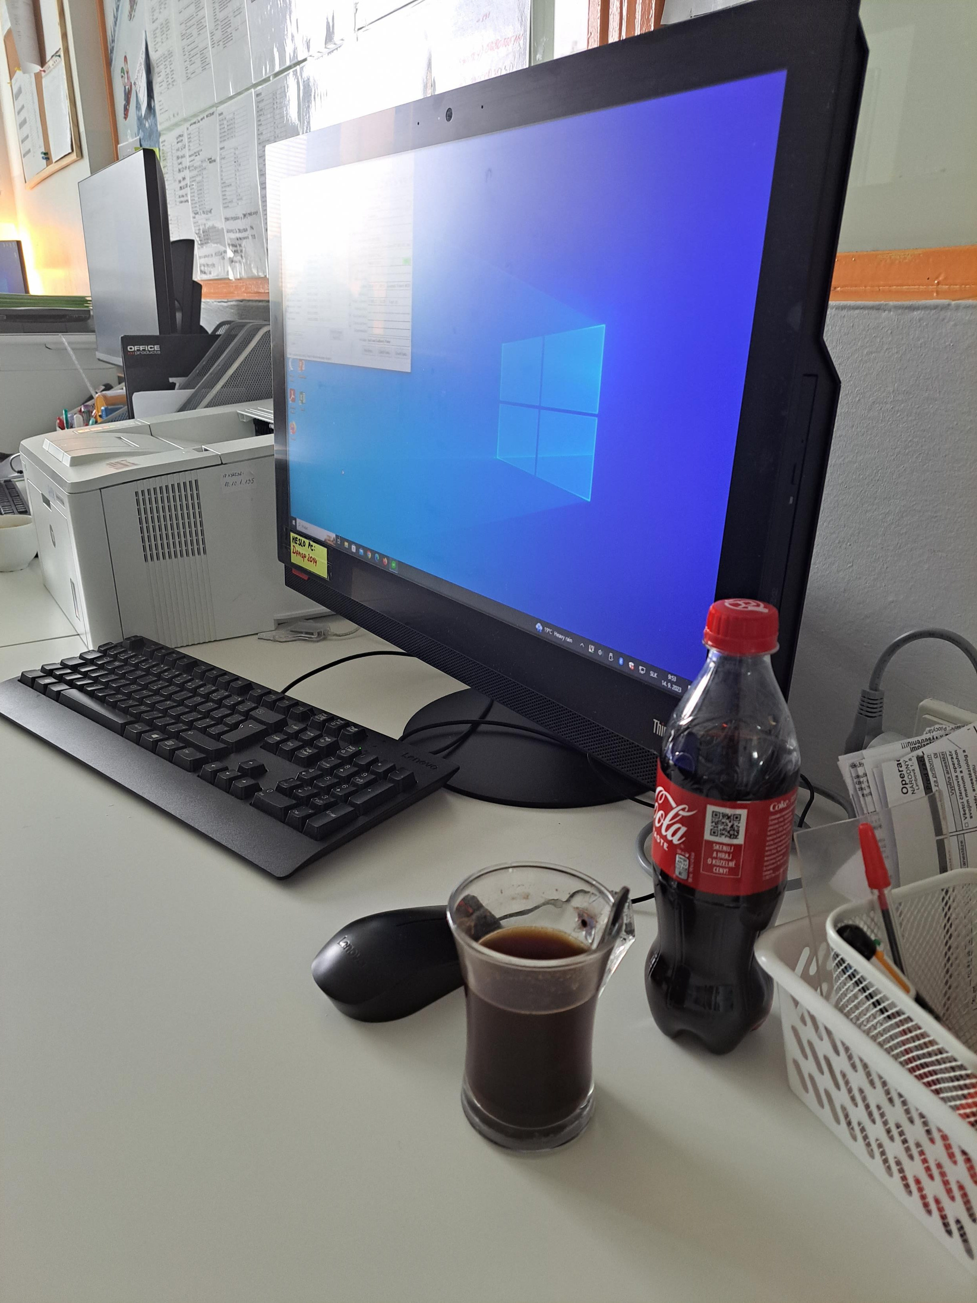

Slide 32
Záver
Zdravotnícky personál sa každodenne snaží vykonávať správne činnosti v hygienicko-epidemiologickom režime
Zábery na predchádzajúcich obrázkoch sú výnimočné, ale stávajú sa, nemajú nikoho dehonestovať, majú len preukázať, že aj zdravotníci sú ľudia, a chyby sa stávajú
Cieľom prednášky je eliminovať chyby v hygienicko-epidemiologickom režime

Slide 33
ĎAKUJEM ZA POZORNOSŤ

